Slide 1
TENIS
STOŁOWY

Slide 2
ABC tenisa stołowego dla studenta Uniwersytetu Warmińsko-Mazurskiego
Tenis stołowy jest sportem tanim i dostępnym dla każdego człowieka. Wymagany jest tani i prosty sprzęt taki jak stół, siatka, piłeczka i partner do grania. Stół ma niewielkie wymiary i można go ustawić na przykład w pomieszczeniu gospodarczym lub w garażu. Tenis stołowy jest sportem na całe życie. Można go uprawiać w różnym wieku i o różnym poziomie sprawności. Osoby na wózku inwalidzkim mogą go tak samo uprawiać, jak osoby stojące. Może być uprawiany jako gra rekreacyjna, sport wyczynowy i sport zawodowy. To sport olimpijski i paraolimpijski. Tenis stołowy doskonali szybkość, moc i antycypację. Jest to najszybszy sport, gdzie po mocnym uderzeniu piłka leci z prędkością około 100 km/godzinę i ma być odebrana na przestrzeni 2-6 metrów. Czas między uderzeniami wynosi około 0.3-0.5 sekundy. Tenis stołowy jest grą rotacji. Mała i lekka piłka może się obracać 150 razy na sekundę. Proponujemy zapoznanie się z tą dyscypliną sportu.

Slide 3
Historia tenisa stołowego
Tenis stołowy narodził się w Anglii latach 80 XIX wieku, gdzie studenci z braku miejsca na grę w tenisa zaczęli wykorzystywać zwykłe stoły i używali zwykłych domowych sprzętów do gry. Wkrótce pojawiły się też popularne nazwy powstałe od charakterystycznego dźwięku odbijanej piłeczki, takie jak ping pong. Wraz z rozwojem dyscypliny i coraz większą popularnością, zaczęto udoskonalać przepisy gry w tenisa stołowego, równocześnie pojawiać zaczęli się pierwszy producenci sprzętu. Początek XX wieku to prekursorskie zmiany związane ze sprzętem. Zaczęto używać między innymi piłeczek przygotowanych z celuloidu. Zaczęto również korzystać z rakietek posiadających specjalną okleinę, dające większy komfort gry w tenisa stołowego. W ślad za tym zaczęły powstawać pierwsze organizacje, związki sportowe tenisa stołowego, zaczęto organizować pierwsze oficjalne imprezy. W Polsce 1 listopada 1931 roku powołano w Łodzi Polski Związek Tenisa Stołowego (PZTS) i wybrano pierwsze władze. Pierwsze ogólnopolskie zawody drużynowe o randze mistrzowskiej przeprowadzono w Łodzi (1932), a indywidualne – we Lwowie (1933). Najsłynniejszym polskim zawodnikiem okresu międzywojennego okazał się Alojzy Ehrlich – trzykrotny indywidualny wicemistrz świata, członek drużyny, która w 1935 roku zdobyła brązowy medal mistrzostw świata.

Slide 4

Historia tenisa stołowego
POLSKI ZWIĄZEK TENISA STOŁOWEGO

Slide 5
Historia tenisa stołowego
Największą popularność tenis stołowy w Polsce osiągnął dzięki sukcesom Andrzeja Grubby który zdobył złoty medal w Mistrzostwach Europy w grze mieszanej i jego zwycięstwo w plebiscycie „Przeglądu Sportowego” na najpopularniejszego sportowca w Polsce w 1984 roku oraz zwycięstwo w prestiżowym turnieju Europa TOP 12 (1985), w Pucharze świata (1987), a także sukcesy drużynowe: Puchar Europy AZS AWF Gdańsk (1983), wicemistrzostwo Europy (1984), brązowy medal w Mistrzostw Świata (1985). Wraz z Grubbą reprezentację tworzyli Leszek Kucharski (wicemistrz świata w grze podwójnej i wicemistrz Europy w grze pojedynczej), Stefan Dryszel, Andrzej Jakubowicz. Od sukcesów tych zawodników nastąpił dynamiczny rozwój tenisa stołowego w Polsce. Tenis stołowy od 1988 roku stał się dyscypliną olimpijską. Reprezentanci Polski wielokrotnie uczestniczyli na Igrzyskach Olimpijskich, jednak do tej pory nie udało się zdobyć medalu olimpijskiego.

Slide 6
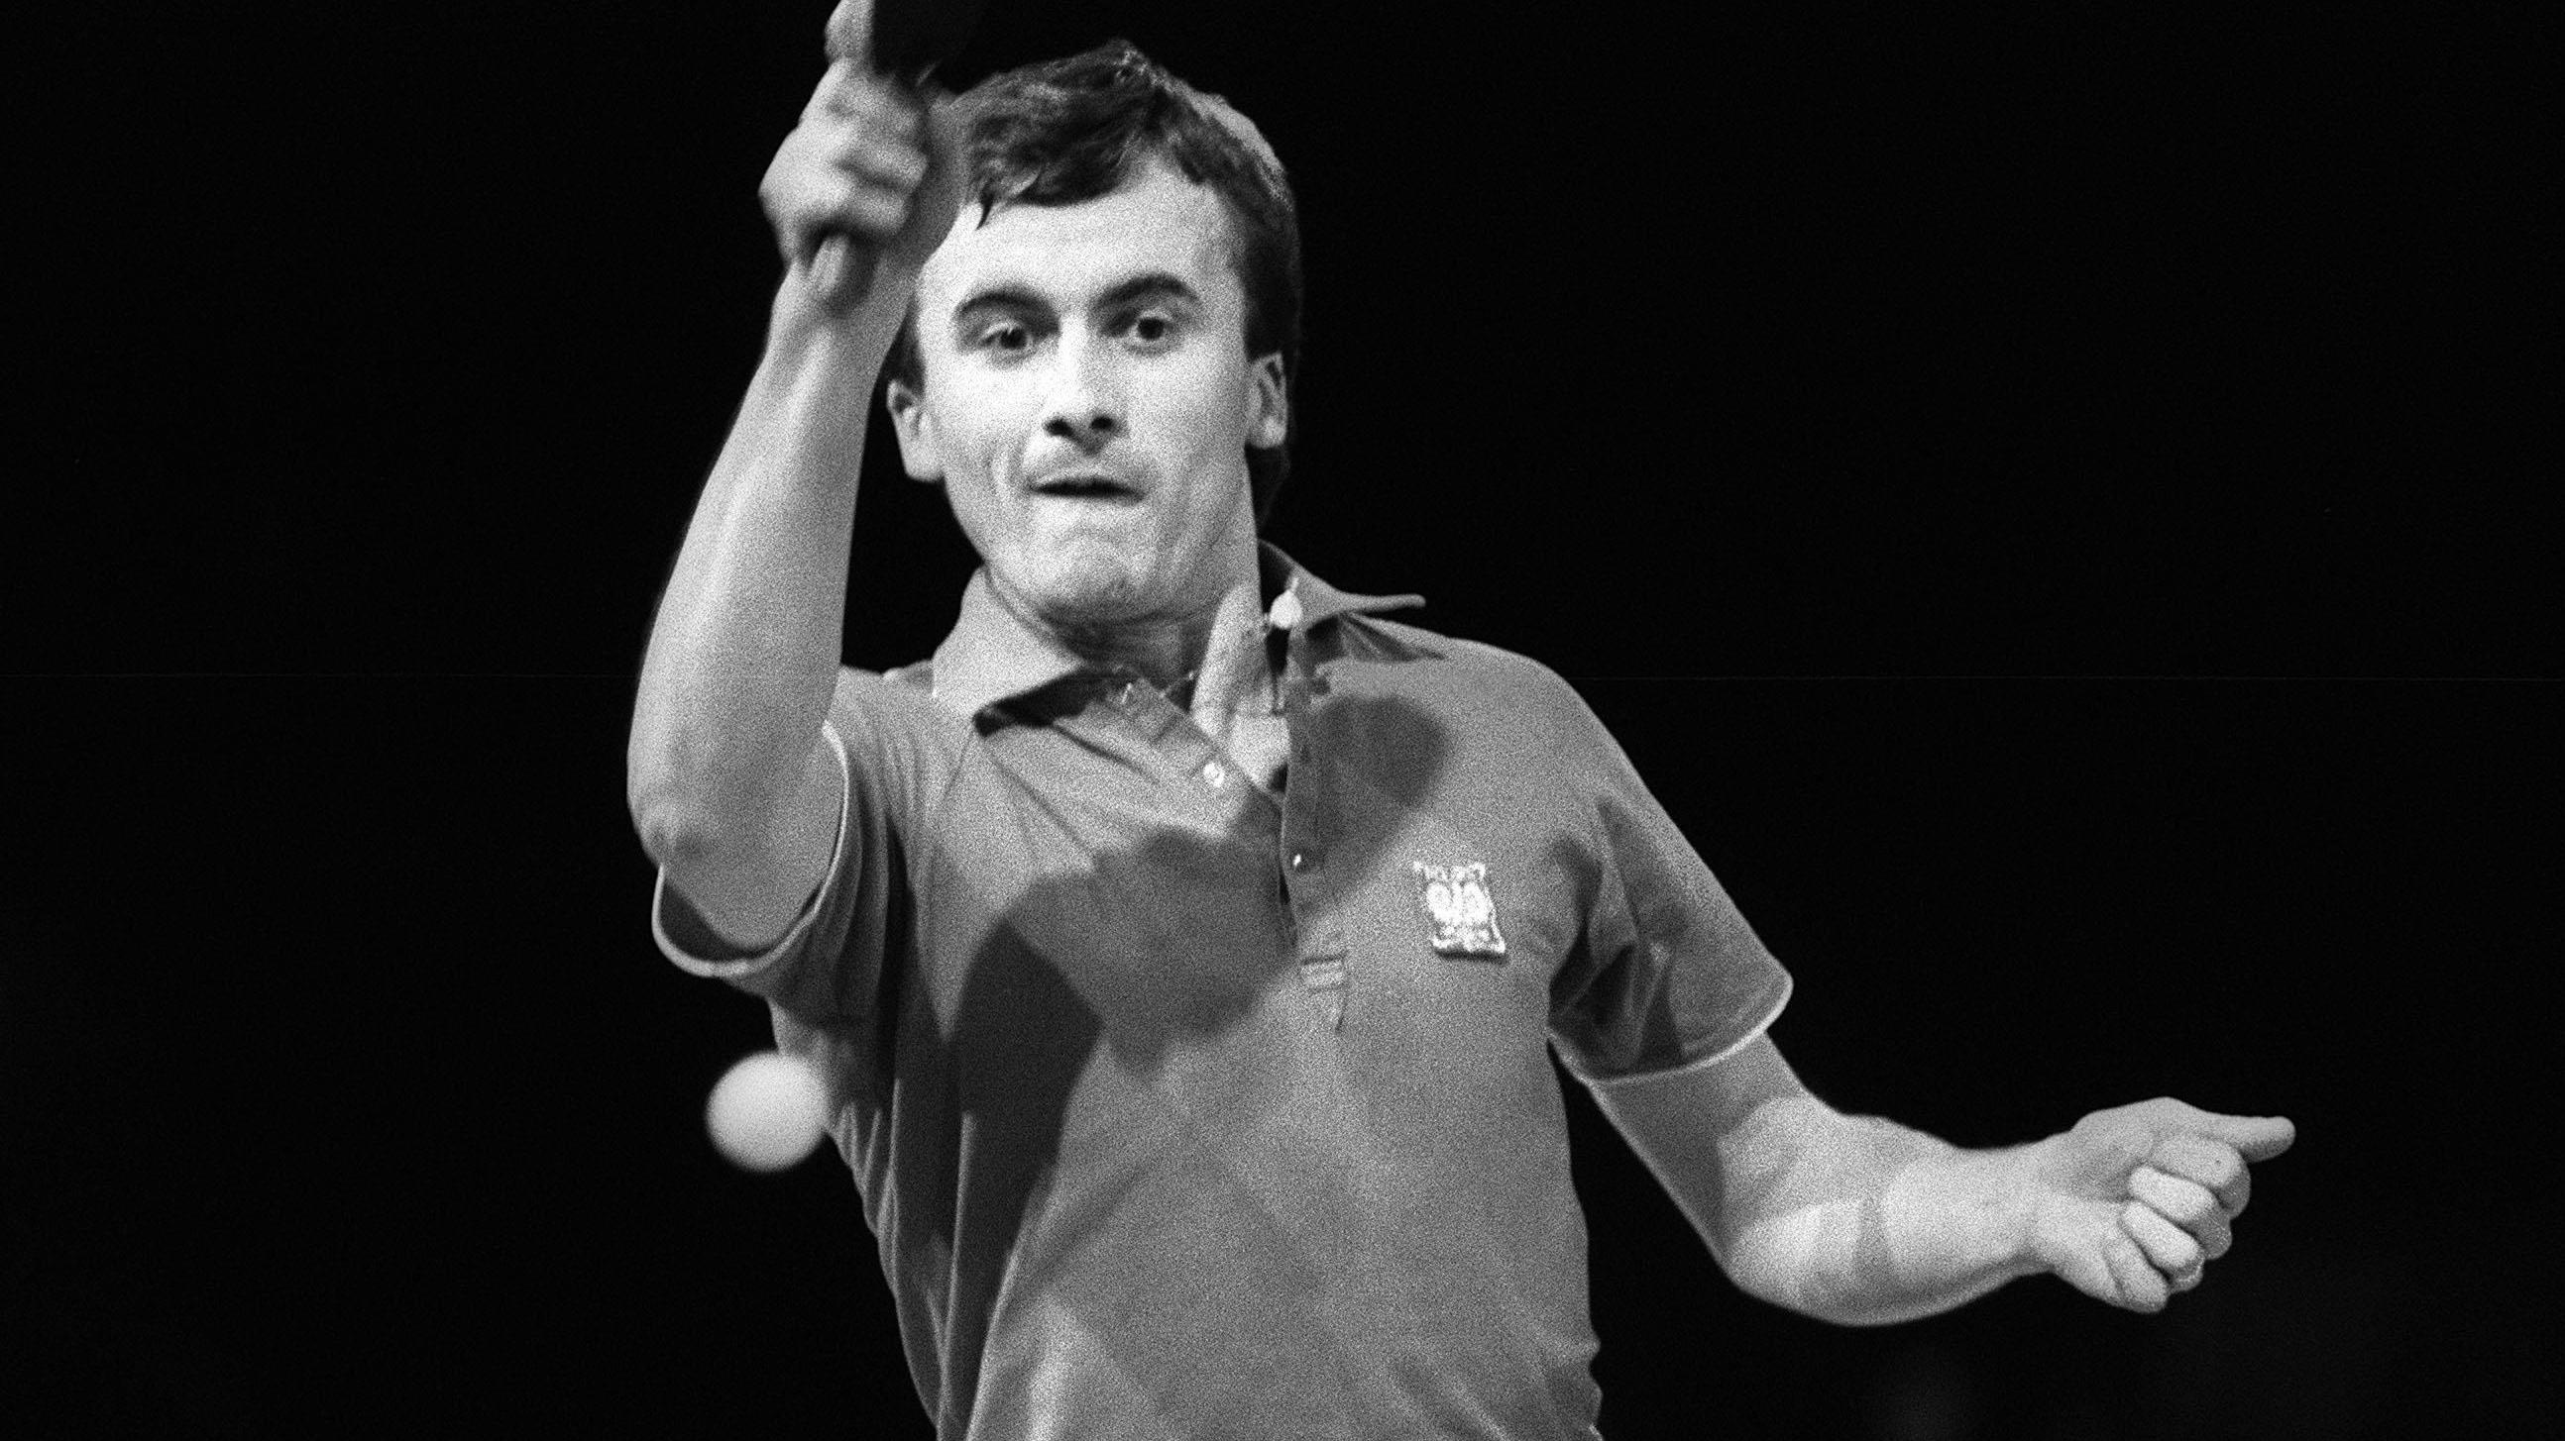
Historia tenisa stołowego
Andrzej Grubba
Fot.:przegladsportowy.pl

Slide 7
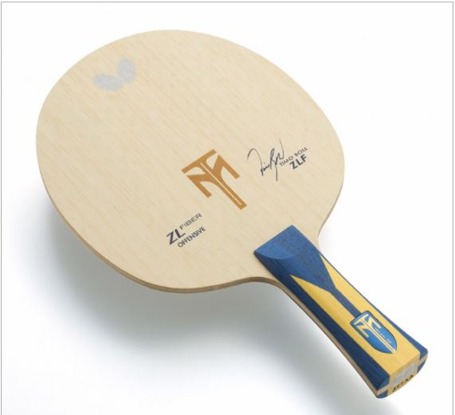

Sprzęt do gry
RAKIETKA
Rakietka składa się z rączki i deski na którą naklejone są specjalne okładzin. Dopuszczalne są tylko czerwono-czarne kolory okładzin na desce
Fot.: butterfly.pl

Slide 8
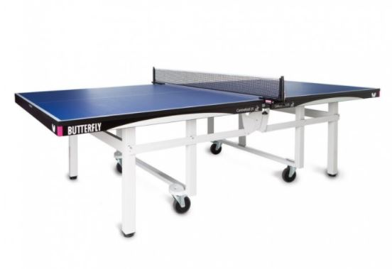
Sprzęt do gry
STÓŁ DO TENISA STOŁOWEGO
Powierzchnia stołu służącego do gry wynosi 2,74 × 1,525 metra. Jego wysokość wynosi 0,76 m. Stół musi być prostokątny, pomalowany na zielono, niebiesko lub czarno. Białe pasy na krawędziach powinny mieć szerokość 20 mm, a pasek przedzielający pola stołu powinien mieć szerokość 3 mm.
Fot.: butterfly.pl

Slide 9
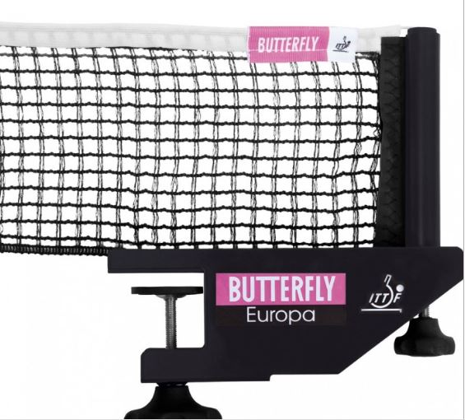
Sprzęt do gry
SIATKA DO TENISA STOŁOWEGO
Siatka do tenisa stołowego musi mieć wysokość na środku stołu 15,25 centymetrów.
Fot.: butterfly.pl

Slide 10
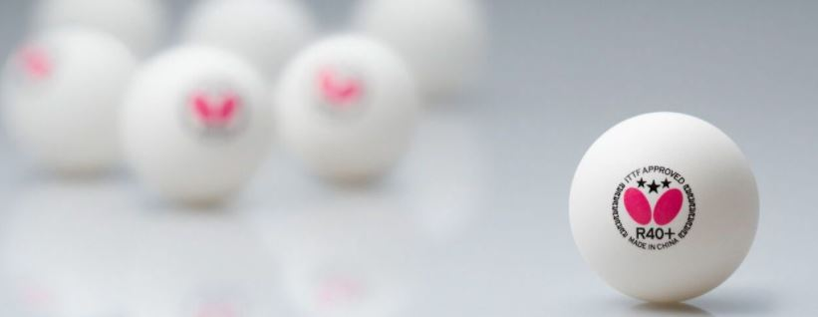
Sprzęt do gry
PIŁECZKA
Piłeczka o masie 2,7 g jest wykonana z celuloidu lub z plastiku (ze względów ekologicznych ) ma średnicę 40 mm i powinna być koloru białego lub pomarańczowego.
Fot.: butterfly.pl

Slide 11
Przepisy gry w tenisa stołowego
Wprowadzenie piłki do gry ma miejsce poprzez jej podanie czyli serwis. W momencie tym zawodnik podrzuca piłeczkę i uderza w taki sposób, aby odbiła się ona najpierw po stronie podającego, a następnie odbiła się bezpośrednio na polu przeciwnika. Prawidłowy odbiór charakteryzuje się odbiciem piłeczki rakietką w taki sposób, aby bezpośrednio odbiła się ona od pola przeciwnika. Po wykonaniu tych czynności prawidłowo, następuje wymiana. Wymiana nie kończy się przyznaniem punktu. Punkt zostaje przyznany, gdy: przeciwnik nie wykona odpowiedniego podania lub odbioru, piłeczka po uderzeniu przez przeciwnika nie dotknie pola zawodnika odbierającego, przeciwnik uderzy piłeczkę dwukrotnie, przeciwnik poruszy powierzchnię gry, wolna ręka dotknie powierzchni gry, przeciwnik nie odbije prawidłowo zagranej piłki.

Slide 12
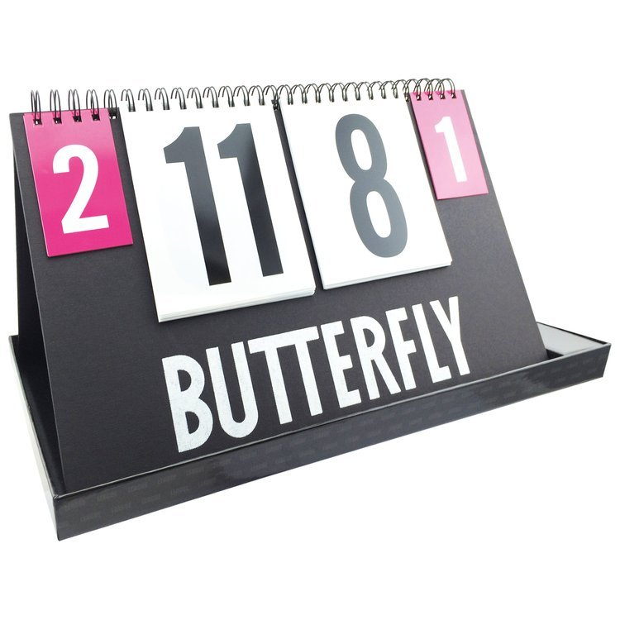
Przepisy gry w tenisa stołowego
Set będzie wygrany przez zawodnika, który pierwszy zdobędzie 11 punktów, oprócz stanu gdy obaj zawodnicy zdobędą po 10 punktów, wtedy set będzie wygrany przez pierwszego zawodnika, który w trakcie gry uzyska prowadzenie 2 punktowe. Mecz wygrywa zawodnik, który pierwszy wygra niezbędną do zwycięstwa liczbę setów w pojedynku, który składa się z nieparzystej liczby setów. Prawo do wyboru prawa pierwszego podania lub strony powinno odbywać się na zasadzie losowania. Po każdych 2 punktach zawodnik odbierający powinien stać się podającym, chyba że stan seta jest tak wyrównany, że konieczna jest gra na przewagi. Wtedy zmiana następuję co punkt.

Slide 13
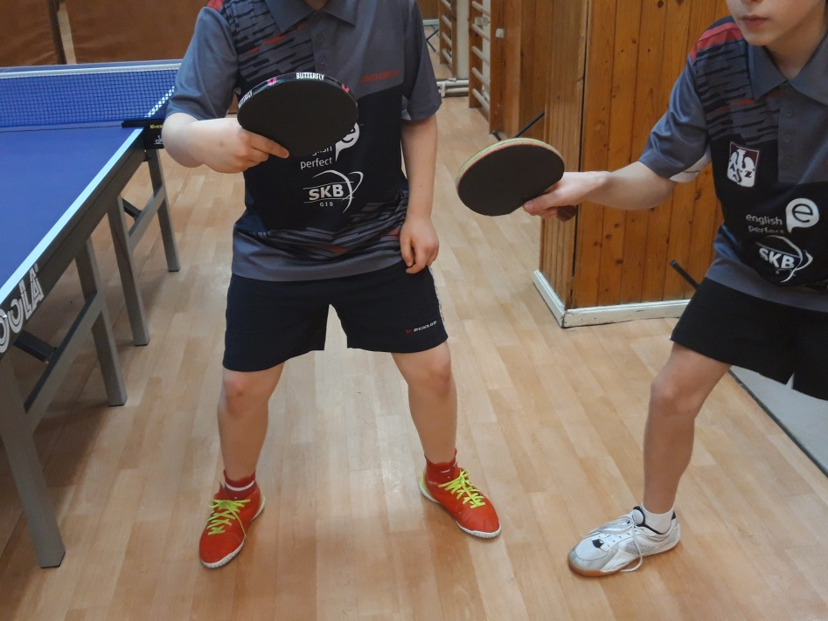
Technika gry w tenisa stołowego
TRZYMANIE RAKIETKI
Są dwa sposoby trzymania rakietki: sposób azjatycki i europejski. Proponujemy by trzymać rakietką w sposób europejski. Trzymamy rakietkę całą dłonią z tym że palec wskazujący i kciuk są do siebie równolegle trzymając główkę rakiety, pozostałe palce trzymają rączkę rakiety. Strona rakietki, na której kładziemy kciuk to forhend, a zagranie tą stroną to uderzenie forhendowe. Strona rakietki, na której kładziemy palec wskazujący to bekhend, a zagranie ta stroną to uderzenie bekhendowe.

Slide 14
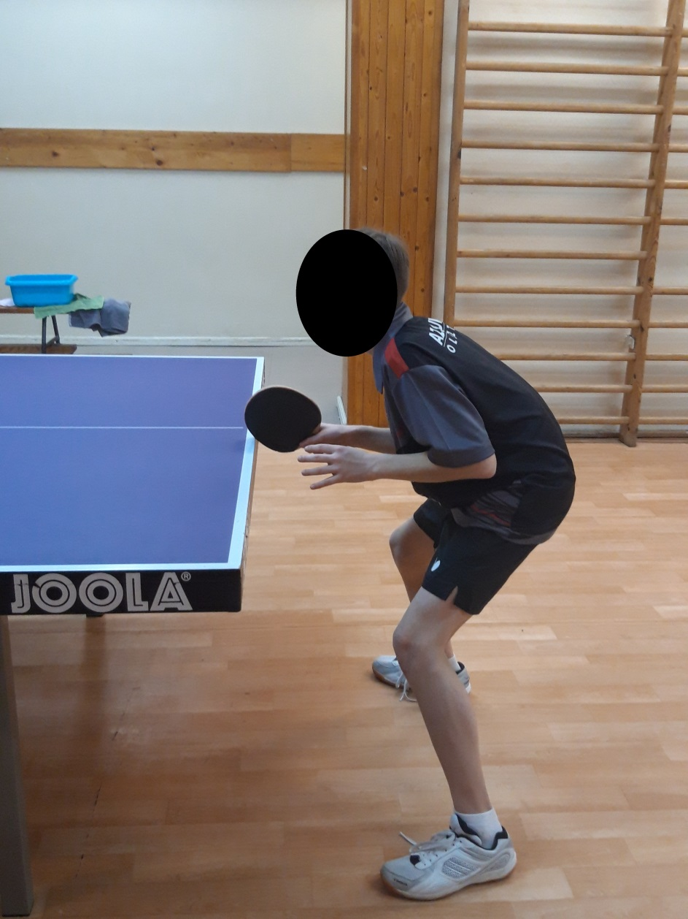
Technika gry w tenisa stołowego
POZYCJA WYJŚCIOWA
Pozycja wyjściowa - uginamy lekko kolana , tułów pochylony do przodu, ramiona zgięte w łokciach ułożone blisko tułowia, ręka grająca (z rakietką) ugięta w łokciu pod kątem ok. 90 stopni, nogi trochę szerzej niż biodra.

Slide 15
Technika gry w tenisa stołowego
WPROWADZENIE PIŁECZKI DO GRY CZYLI SERWIS I ODBIÓR SERWISU CZYLI RETURN
Serwis czyli wprowadzenie piłeczki do gry musi odbyć się w taki sposób by odbicie piłeczki rakietką nastąpiło jeden raz na naszej połowie stołu i raz na stronie przeciwnika. Możemy serować forhendem lub bekhendem. W zależności od obrotu piłeczki jaki nadajemy rakietką wyróżniamy następujące rodzaje serwisu: bez rotacji czyli piłeczka nie ma żadnych obrotów, z rotacją dolną piłeczka ma obroty w tył czyli w naszym kierunku, z rotacją górną piłeczka ma obroty w przód, serwis z rotacją boczną gdzie piłeczka ma obroty w bok oraz serwis mieszany np. serwis z dolną i boczną rotacją. Odbiór serwisu czyli return następuje już bezpośrednio na pole przeciwnika. Możemy odbierać stroną forhendową lub bekhendową dowolną techniką w zależności jakie obroty ma piłeczka.

Slide 16
Technika gry w tenisa stołowego
PÓŁWOLEJ FORHEND
Półwolej forhend jest uderzeniem z prawej strony i jest uderzeniem bez rotacji tj. nie nadajemy rakietką piłeczce obroty. W pozycji wyjściowej należy wysunąć lewą nogę do przodu (gracz praworęczny), równocześnie ręka z rakietką z pozycji neutralnej, powinna być odwiedziona do tyłu. Łokieć znajduje się swobodnie przy ciele Przenoszeniu środka ciężkości ciała z nogi prawej na lewą towarzyszy równoległe przemieszczenie ręki w kierunku piłeczki. Ruch ręki z tyłu do przodu, w kierunku siatki, powinien kreślić tor odpowiadający linii prostej, równoległej do płaszczyzny stołu. Rakietka trafia w piłkę w momencie, gdy znajduje się ona w najwyższym punkcie toru lotu po odbiciu od stołu. Po trafieniu w piłeczkę ruch nie ulega zatrzymaniu, następuje płynnie faza zakończenia ruchu, po której rakietka znajduje się w pozycji zamkniętej, łokieć jest wysunięty do przodu, a ciężar ciała spoczywa na lewej nodze. Po zakończeniu całego odbicia następuje powrót do pozycji wyjściowej.

Slide 17
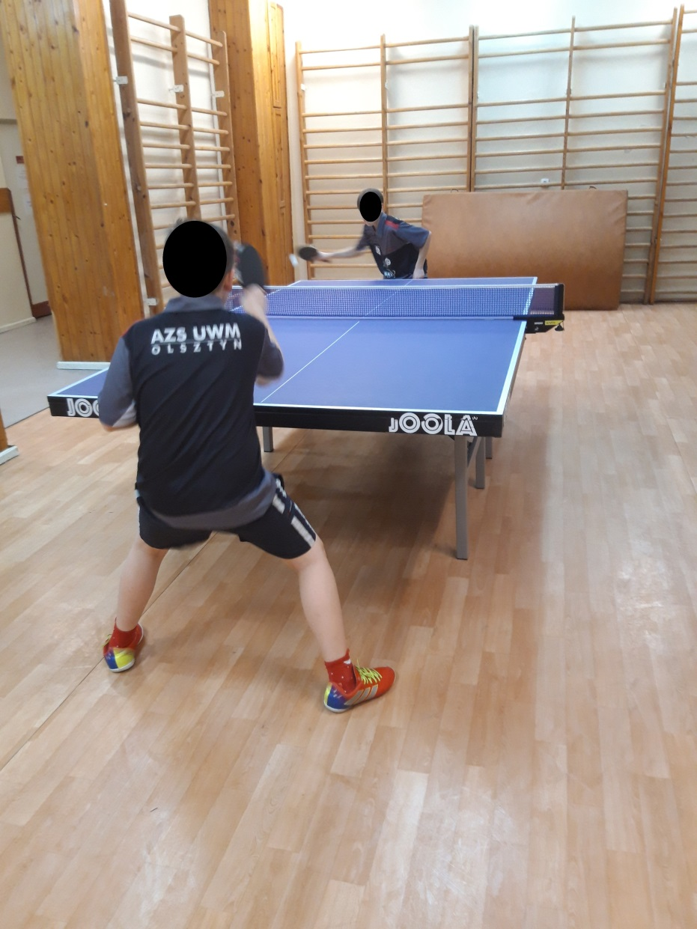
Technika gry w tenisa stołowego
PÓŁWOLEJ FORHEND

Slide 18
Technika gry w tenisa stołowego
PÓŁWOLEJ BEKHEND
Półwolej bekhendowy jest uderzeniem z lewej strony i również jest uderzeniem bez rotacji. W pozycji wyjściowej nogi są równoległe. Ręka grająca jest ugięta w łokciu pod kątem ok. 90 stopni, łokieć swobodny, nie przyciśnięty do ciała, przedramię znajduje się w pozycji poziomej. Ruch wykonujemy poprzez zbliżenia ręki grającej z rakietką do brzucha i następnie wykonujemy ruch od brzucha w kierunku siatki odbijając piłeczkę. W trakcie uderzenia przedramię, dłoń, rakietka są prowadzone do przodu z zaangażowaniem głównie stawu łokciowego.

Slide 19
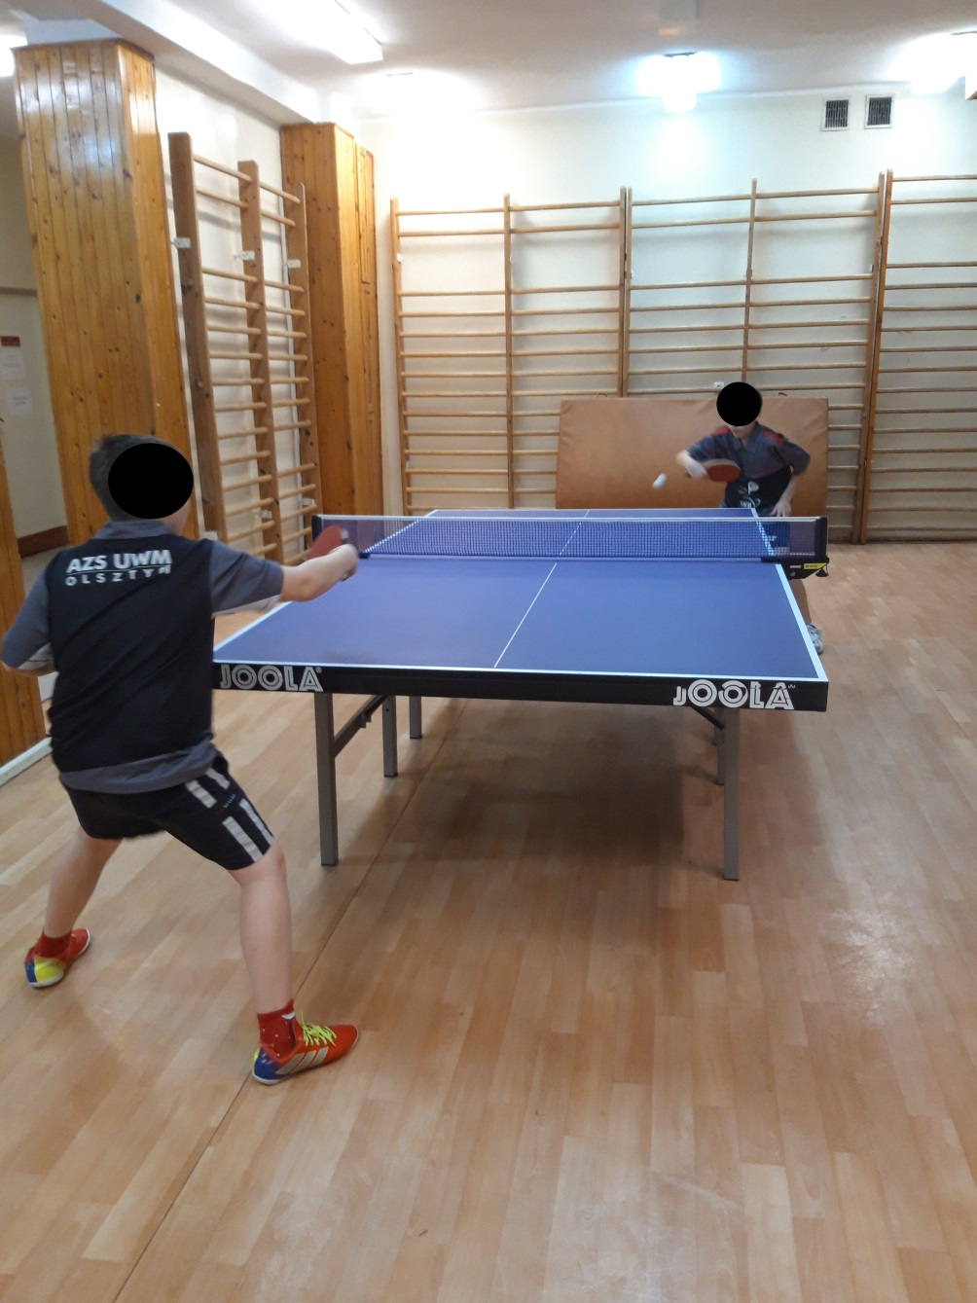
Technika gry w tenisa stołowego
PÓŁWOLEJ BEKHEND

Slide 20
Technika gry w tenisa stołowego
PODCIĘCIE FORHEND
Podcięcie to takie uderzenie gdzie nadajemy poprzez ruch rakietką piłeczce obroty w tył czyli piłeczka będzie się kręcić w naszym kierunku. Nazywane jest to rotacją dolną. By wykonać podcięcie i nadać rotację dolną zarówno forhendem i bekhendem rakietka musi być ustawiona pod kątem ostrym w stosunku do piłeczki. W przypadku podcięcia forhend ręka z rakietką odprowadzona jest do tyłu i do góry, łokieć luźny, nie przylega do ciała. W fazie uderzenia rakietka ruchem przedramienia i nadgarstka jest przemieszczana do przodu i w dół (w kierunku pod piłkę), ruch podcięcia wyprowadzany jest z łokcia (plus praca nadgarstka) tak, aby w kontakcie piłki i rakietki, rakietka znajdowała się poniżej piłki, płynne uderzenie prowadzone jest i zakończone do przodu. uderzenia wykonywane jest z góry na dół i do przodu, w trakcie uderzenia rakietka z pozycji neutralnej otwiera się stopniowo, rakietka płynnym ruchem "wślizguje się" pod piłkę. Rakietka jest prowadzona ukośnie pod piłkę, tak, aby w momencie kontaktu rakietki i piłeczki, rakietka była ułożona poniżej (pod) piłką.

Slide 21
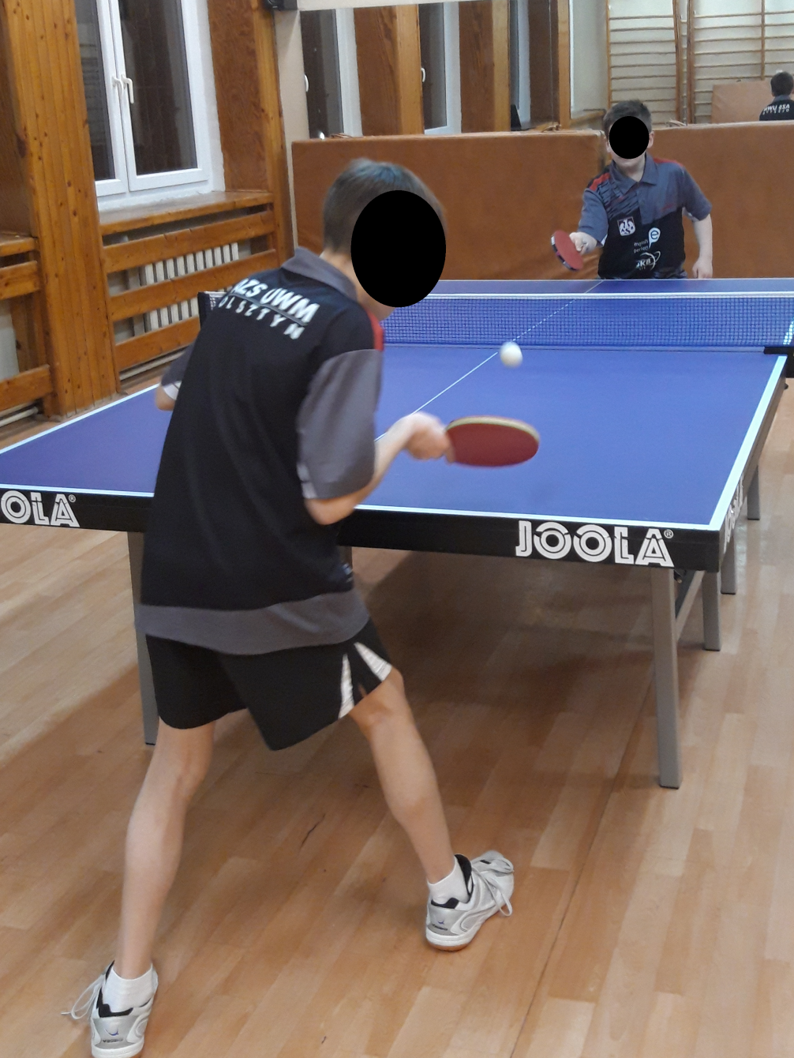
Technika gry w tenisa stołowego
PODCIĘCIE FORHEND

Slide 22
Technika gry w tenisa stołowego
PODCIĘCIE BEKHEND
Podcięcie bekhendem w pozycji wyjściowej grający ma nogi w stosunku do siebie równolegle, łokieć i ręka grająca z przodu ciała (przed tułowiem), ręka z rakietką ugięta w łokciu, uderzenie wyprowadzone jest z przedramienia z dodatkowym ruchem nadgarstka, uderzenia wykonywane jest z góry na dół i do przodu, w trakcie uderzenia rakietka z pozycji neutralnej otwiera się stopniowo, rakietka płynnym ruchem "wślizguje się" pod piłkę. Rakietka jest prowadzona ukośnie pod piłkę, tak, aby w momencie kontaktu rakietki i piłeczki, rakietka była ułożona poniżej (pod) piłką. Po zakończeniu ruchu ręka grająca prawie wyprostowana.

Slide 23
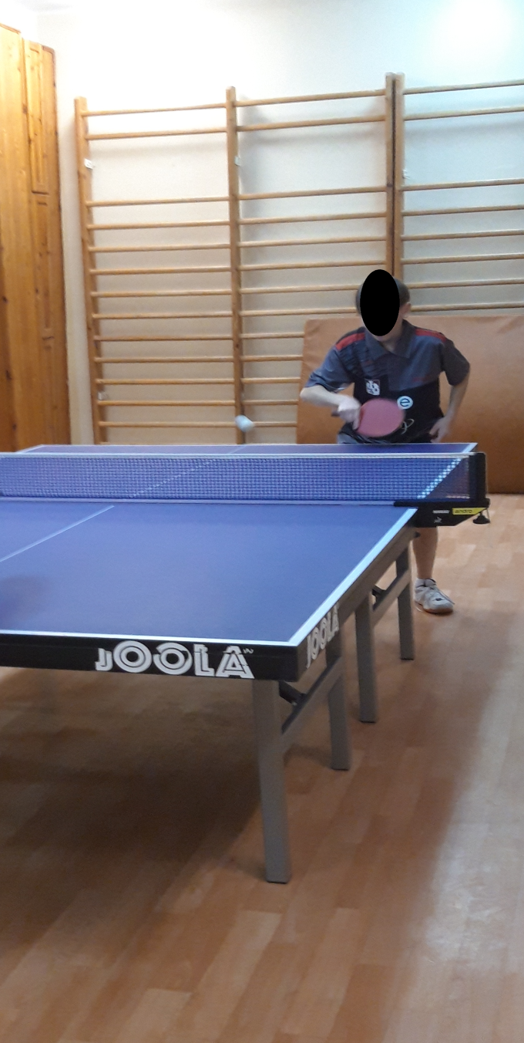
Technika gry w tenisa stołowego
PODCIĘCIE BEKHEND

Slide 24
Technika gry w tenisa stołowego
TOPSPIN FORHEND I BEKHEND.
Jest to uderzenie gdzie nadajemy piłeczce górną rotację czyli piłeczka ma obroty w przód. By to osiągnąć należy tak wykonać ruch rakietką z dołu do góry i w przód. Tylko w taki sposób nadamy piłeczce górne obroty.
Topspin forhend. Gracze praworęczni wykonujący topspin forhend ustawiają się w pozycji wyjściowej, tak, aby lewa noga znajdowała się bliżej stołu, prawa dalej, środek ciężkości obniżony - nogi są ugięte w kolanach, ciężar ciała przeniesiony na prawa nogę, ręka grająca jest opuszczona, a rakietka umieszczona na zewnątrz, obok prawego kolana. Aby poprawnie zagrać topspin należy wykonać dynamiczny skręt kolan i tułowia z jednoczesnym ruchem ręki do góry i do przodu, także z ruchem nadgarstka z dołu do góry. Ruch całego ciała i ręki z rakietką prowadzony jest od dołu do góry, aby moment trafienia piłki i rakietki przypadł na lot opadający piłeczki. Uderzenie kończy się skrętem ciała w lewo, ręka kończy ruch z przodu, obok głowy, ciężar ciała przeniesiony jest na lewą nogę. Im szybciej i mocniej uderzymy w ten sposób piłeczkę rakietką tym większa będzie rotacja górna piłeczki i większa szybkość uderzenia.
Topspin bekhendowy wykonujemy wykorzystując pracę przedramienia i nadgarstka. Ustawiamy się w taki sposób by nogi były lekko ugięte, ustawione równolegle do siebie. Z pozycji wyjściowej kierujemy rękę grającą z rakietką kierujemy w kierunku naszego ciała w okolice brzucha. Dolna część główki rakietki jest ustawiona pod kątek ostrym w kierunku stołu. Ruch wykonujemy z dołu do góry i lekko w bok tak by zakończyć w okolicy z prawej strony naszej głowy. Uderzenie wykonujemy przede wszystkim przedramieniem i nadgarstkiem. Należy rękę i nadgarstek mieć rozluźniony. Ruch wykonujemy szybko i dynamicznie by nadać piłeczce jak największą rotacji i prędkość.

Slide 25
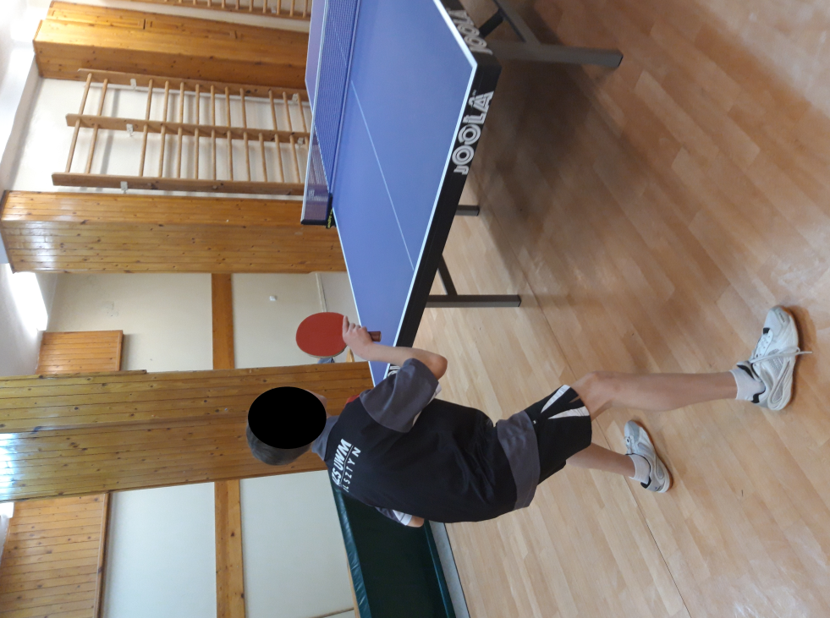
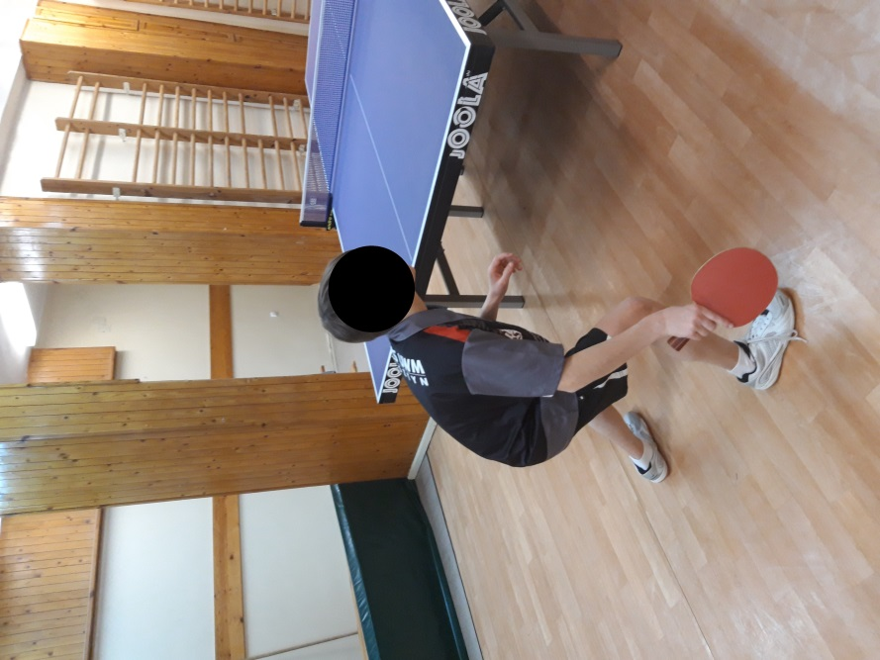
Technika gry w tenisa stołowego
TOPSPIN FORHEND

Slide 26
Technika gry w tenisa stołowego
BLOK BEKHENDEM I FORHENDEM
Blok jest elementem obronnym przeciwko topspinowi. Należy pamiętać że piłeczka po topspinie ma duże obroty w przód czyli ma górną rotację. Jeżeli ustawimy rakietkę jak do półwoleja czyli pod kątem prostym w stosunku do stołu to piłeczka w związku z górną rotacją jaką posiada poleci poza krawędź stołu. By sie temu przeciwstawić rakietka podczas bloku musi być ustawiona pod kątem by pokonać górną rotację. Dotyczy to forhendu jak i bekfendu. Blok kiedyś nazywany był przystawką z uwagi że wystarczyło tylko ustawić rakietkę pod kątem by skutecznie obronić się przed topspinem przeciwnika.

Slide 27
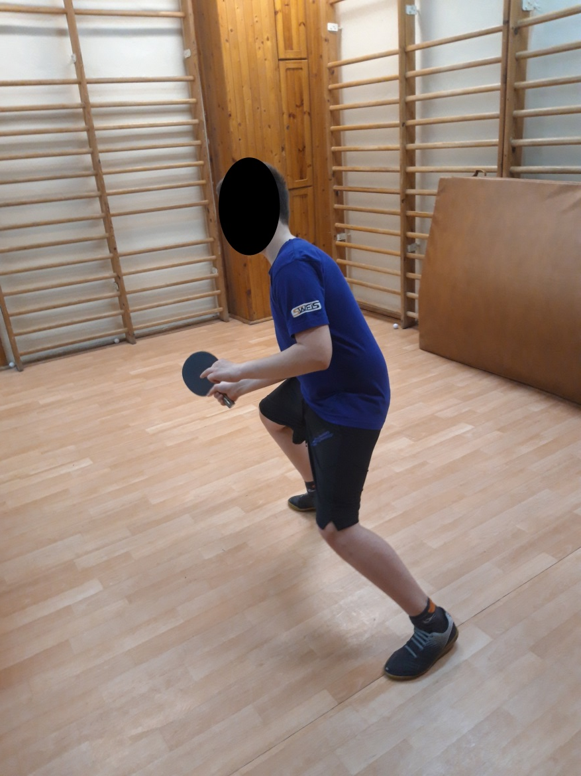
Technika gry w tenisa stołowego
OBRONA LOBEM I PODCIĘCIEM
Są to elementy obrony wtedy kiedy przeciwnik zyskał przewagę i jesteśmy zmuszeni do obrony. Obrona lobem daje nam więcej czasu na obronę licząc że przeciwnik pomyli się lub da nam szansę do kontrataku. Obrona podcięciem utrudnia przeciwnikowi atak z uwagi że podczas obrony podcięciem piłeczka ma dużą dolną rotację.

